Slide 1

JAVA 基础课程
Mark

Slide 2

while循环结构

Slide 3

回顾
假设
假设
weekOfMonth = 1
day = 1
weekOfMonth = 2
day = 7
分别写出运行结果
switch(day){
case 1:
System.out.println("法国大餐");
break;
case 2:
case 4:
System.out.println("满汉全席");
break;
case 7:
if (weekOfMonth == 1) {
System.out.println("苹果餐");
} else {
System.out.println("香蕉餐");
}
break;
}
法国大餐
香蕉餐

Slide 4
预习检查
举例说明，循环结构用于解决哪些问题？
循环结构中使用了哪些关键字？
程序调试有哪些步骤？

Slide 5
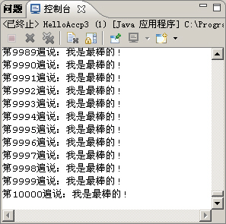
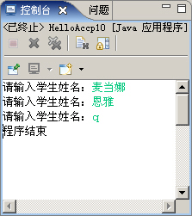
本章任务
实现信息的重复输出
实现循环录入学员成绩，计算平均值
实现循环录入学员姓名，输入q结束

Slide 6
本章目标
理解循环的含义
会使用while循环结构
会使用do-while循环结构
会使用调试解决简单的程序错误

Slide 7

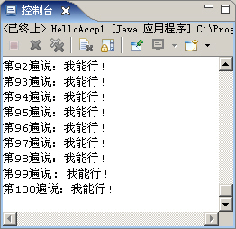
为什么需要循环2-1
1、盈盈为了考验令狐冲夺冠的决心，要他说一百遍“我能行！”
System.out.println("第1次说：我能行！");
System.out.println("第2次说：我能行！");
……
System.out.println("第100次说：我能行！");
100条
2、盈盈要他说10000遍“我是最棒的！”，怎么办？

Slide 8
为什么需要循环2-2
没有使用循环结构
使用while循环
System.out.println("我是最棒的！");
System.out.println("我是最棒的！");
System.out.println("我是最棒的！");
System.out.println("我是最棒的！");
System.out.println("我是最棒的！");
System.out.println("我是最棒的！");
… …
System.out.println("我是最棒的！");
int i = 1;
while ( i <= 100 )
{
System.out.println("我能行！ ");
i ++;
}
i<=10000
"我是最棒的！");
演示示例2：使用循环结构解决问题1

Slide 9




什么是循环
生活中的循环
打印50份试卷
10000米赛跑
锲而不舍地学习
旋转的车轮
循环结构的特点
循环结构
循环条件
循环操作

Slide 10

什么是while循环
符合条件，循环继续执行；否则，循环退出
特点：先判断，再执行
while ( 循环条件 ) {
循环操作
}
int i = 1;
while ( i <= 30 ) {
System.out.println("我能行！");
i ++;
}
循环中被重复执行的操作
循环条件
假
真
循环操作
编码规范：缩进、换行

Slide 11
怎样使用while循环3-1
3、如何用程序描述下面这个故事呢？
循环条件
为了备战，令狐冲锲而不舍地练习，盈盈严格把关…
“盈盈，怎么样，可以了吗？”
“不行，高音部分唱得还不是很好，钢琴还要继续练啊 ！”
没有听到“很棒”的评价，看来革命尚未成功, 令狐冲并不气馁:
早上5点练声，上午练钢琴，下午到声乐老师家练习唱歌，晚上练习舞蹈基本功。
循环操作
使用while循环的步骤
  1、分析循环条件和循环操作
  2、套用while语法写出代码
  3、检查循环是否能够退出

Slide 12

怎样使用while循环3-2
比较两个String类型的值是否相等
System.out.print("表演得怎么样 ？(y/n):");
answer = input.next();
while (! answer.equals("y")) {
System.out.println("早上5点开始练声 ！");
System.out.println("上午练习钢琴 ！");
System.out.println("下午到声乐老师家练习唱歌 ！");
System.out.println("晚上练习舞蹈基本功!");
System.out.print("表演得怎样 ？(y/n):");
answer = input.next();
}
System.out.println("圆满完成 ！");
循环条件
循环操作
演示示例3：

Slide 13

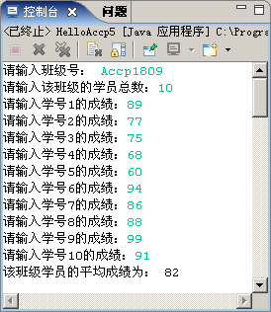
怎样使用while循环3-3
4、录入班级人数和学员成绩，计算班级学员的平均成绩
while(i<=stuNum){
System.out.print("请输入学号" + i + "的成绩：");
score = input.nextInt();
sum = sum + score;
i++;
}
avg = sum / stuNum ;
循环条件：目前录入的成绩数目小于总人数
循环操作：录入学生成绩，并累加求和
演示示例4：

Slide 14

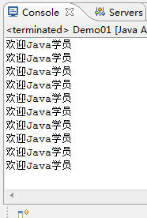
while循环常见问题3-1
循环一直执行，不会退出，哪里出错了？
/* 打印4次“欢迎Java学员” */
public static void main(String [ ] args){
  int i = 0;
  while (i < 4 ){
  System.out.println("欢迎Java学员");
    i ++ ;
  }
}
永远都不会退出的循环称为死循环

Slide 15
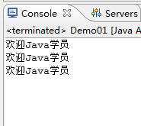
while循环常见问题3-2
只打印了三次 ，哪里出错了？
/* 打印4次“欢迎Java学员” */
public static void main(String [ ] args){
  int i= 1;
  while ( i < 4 ){
    System.out.println("欢迎Java学员");
    i ++;
  }
}
i <= 4
注意检查循环次数是否满足需求

Slide 16
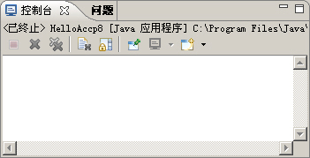
while循环常见问题3-3
一次都没有打印，哪里出错了？
/* 打印4次“欢迎Java学员” */
public static void main(String [ ] args){
  int i = 0;
  while ( i > 5 ){
  System.out.println("欢迎Java学员");
  i ++;
  }
}
i < 5
注意：如果一开始条件就不满足，while循环一次都不执行

Slide 17

小结1
某高校2006年培养学员8万人，每年增长25%，请问按此增长速度，到哪一年培训学员人数将达到20万人？
提示：
1、循环条件和循环操作分别是什么？
2、int year = 2006;
double students = 80000;
while …
3、2007年培训学员数量 = 80000 * (1 + 0.25 )

Slide 18
do-while循环
5、如何用程序讲述下面的故事？
苦练半年，眼看大赛在即，
盈盈提议：彩排一次，如果很令人满意，以后就不用彩排了，否则每天都要彩排，
直到现场表现让她满意为止！
他能否用动听的歌声震撼盈盈，用美妙的钢琴声博得赞赏呢？……
while (循环条件){
循环操作
}
do {
循环操作
}while ( 循环条件 );
while循环先判断，再执行不适合描述此故事
？

Slide 19
什么是do-while循环
先执行一遍循环操作
do {
循环操作
} while ( 循环条件 );
循环操作
真
循环条件
符合条件，循环继续执行；否则，循环退出
假
特点：先执行，再判断

Slide 20
怎样使用do-while循环2-1
先执行一遍循环操作
do {
System.out.println("唱歌 ！");
System.out.println("演奏肖邦钢琴曲 ！");
System.out.print("可以了吗 ？(y/n):");
answer = input.next();
} while (!answer.equals("y") ) ;
System.out.println("大功告成 ！");
循环条件
演示示例5：

Slide 21
怎样使用do-while循环2-2
6、连续录入学生姓名，输入“q”则系统退出
String name ;
Scanner input = new Scanner(System.in);
do{
System.out.print("请输入学生姓名：");
name = input.next();
if(name.equals("q"){
break;
}
}while (true);
System.out.println("程序结束");
演示示例6：使用do-while循环结构

Slide 22
比较while和do-while
while循环和do-while循环的区别
  语法不同
  初始情况不满足循环条件时
    while循环一次都不会执行
    do-while循环不管任何情况都至少执行一次
先执行，再判断
while ( 循环条件 ) {
循环操作
}
do {
循环操作
} while( 循环条件 );
先判断，再执行

Slide 23
小结2
使用do-while实现：输出摄氏温度与华氏温度的对照表，要求它从摄氏温度0度到250度，每隔20度为一项，对照表中的条目不超过10条。
转换关系：华氏温度 = 摄氏温度 * 9 / 5.0 + 32
提示：
1、循环操作：计算摄氏温度，并输出对照条目
2、循环条件：条目<=10 && 摄氏温度 <= 250

Slide 24
程序调试9-1
程序出错
令狐冲锲而不舍地练，但还是不令人满意。怎么回事呢？
他仔细地分析，哪一步出错了呢？
歌唱得不好？钢琴演奏不过关？
这次，他每进行一步都问盈盈的评价。
盈盈觉得令狐冲唱歌感情投入不够。问题找到啦！
唱歌时练习先打动自己，再打动别人… …
嘿嘿，问题解决。“大功告成！”
分步运行，查找原因
找到问题
修正错误
解决问题！

Slide 25
程序调试9-2
当程序出错时，我们也希望能这样：
程序执行时忽闪一下就运行结束，怎么让程序一步一步运行？
逐条语句执行程序
观察程序执行情况
发现问题
解决问题
断点：
程序暂停执行的代码行
设置断点
程序调试
单步运行
观察变量

Slide 26
程序调试9-3
7、使用do-while打印5次“你好Java学员！”
int i = 1;
do {
System.out.println(“你好Java学员!");
i = i + 1;
} while ( i < 5 );

Slide 27
程序调试9-4
程序调试的步骤
  1、猜测出错位置，设置断点
  2、单步运行
  3、观察变量
  4、发现问题
  5、修正代码，重新运行
  6、解决问题

Slide 28
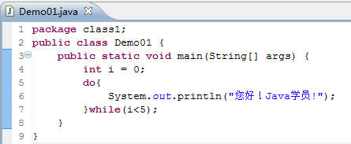

程序调试9-5
步骤1：猜测出错位置，设置断点
  然后，点击工作台上 按钮，启动调试
双击对应代码行的左侧边栏即可设置断点
启动调试
演示示例7：设置断点、设置调试配置、启动调试

Slide 29
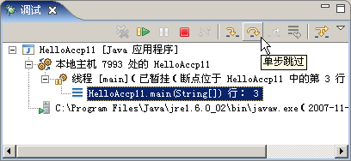
程序调试9-6
步骤2：单步运行
  调试启动后，运行到设置断点的代码行将停住
  点击 按钮可以单步运行程序，观察程序运行过程
单击按钮，单步运行
单击“继续”按钮或F8，执行时只在断点处停下
演示示例7：单步运行

Slide 30
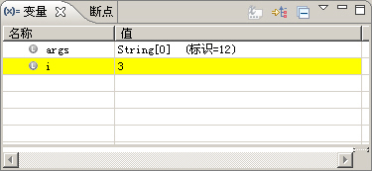
程序调试9-7
步骤3：观察变量
  单步运行时可以在“变量”视图中看到变量当前的值
演示示例7：观察变量

Slide 31
程序调试9-8
步骤4：发现问题
  变量i值变为5时就退出了循环，循环只进行4次
步骤5：修正代码，重新运行
  修改循环条件为： i <= 5
步骤6：解决问题

Slide 32


程序调试9-9
调试 —— 程序员70%时间在做的事情
调试史话
调试的主要方法
找出并解决bug的过程
bug
缺陷
debug
调试
设置断点
单步执行
观察变量

Slide 33

小结3
  1、程序调试的目的？
  2、程序调试的主要方法？
  3、调试的主要步骤？
找出缺陷原因，修正缺陷
设置断点、单步执行、观察变量
1、猜测出错位置，设置断点
2、单步运行
3、观察变量的值
4、发现问题
5、修正代码，重新运行
6、解决问题

Slide 34
总结
循环结构的特点是什么？
while循环和do-while循环有什么区别？
如何设置断点和启动调试？

